Slide 1




人生最大資產
The Widow’s Last Oil
列王紀下 4
2 Kings 4

Slide 2
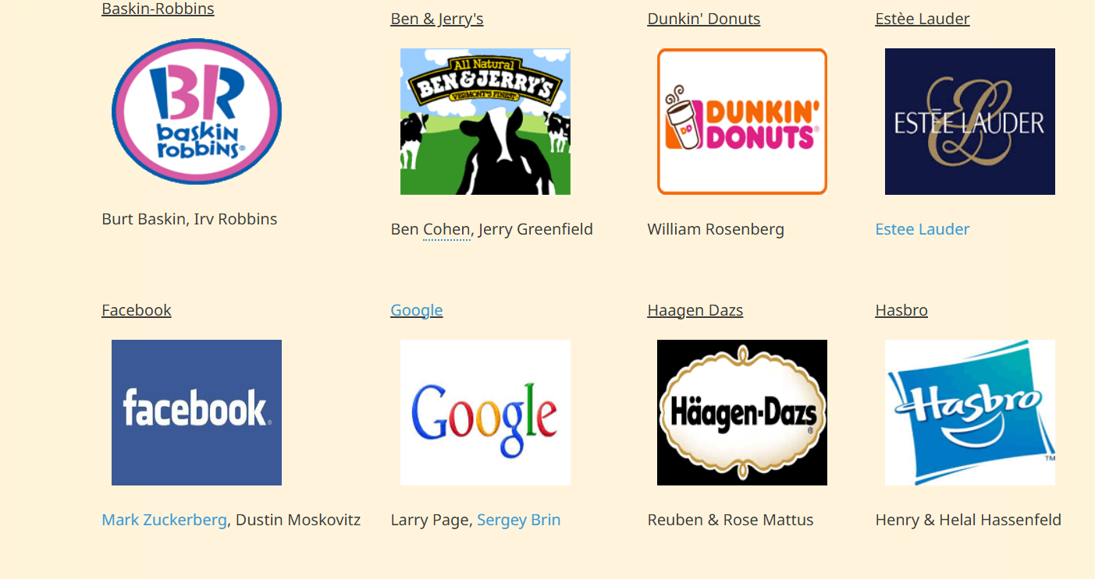
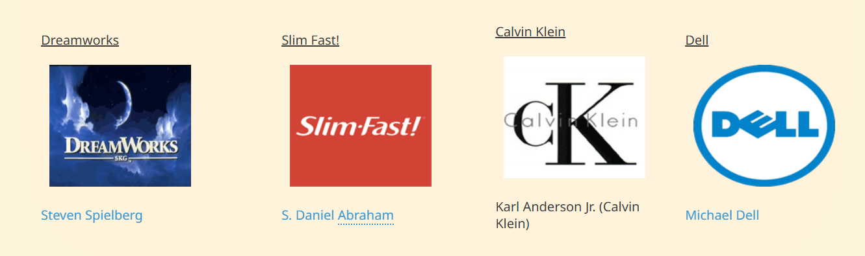

Slide 3
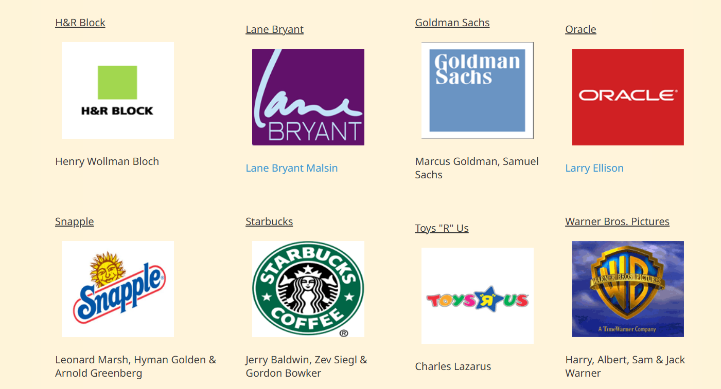

Slide 4
Jewish CEOs of the largest companies in the United States:
1-Jeff Bezos**, CEO of Amazon
2-Marc Benioff**, CEO of Salesforce
3-Warren Buffett**, CEO of Berkshire Hathaway
4-Larry Fink**, CEO of BlackRock
5-Jamie Dimon**, CEO of JPMorgan Chase
6-David Solomon**, CEO of Goldman Sachs
7-Brian Cornell**, CEO of Target
8-Doug McMillon**, CEO of Walmart

Slide 5
禱告尋求
1 有一個先知門徒的妻哀求以利沙說：「你僕人我丈夫死了，他敬畏耶和華是你所知道的。現在有債主來，要取我兩個兒子做奴僕。」
2 以利沙問她說：「我可以為你做什麼呢？你告訴我，你家裡有什麼？」她說 : 「婢女家中除了一瓶油之外，沒有什麼。」

Slide 6
開啟指引
3 以利沙說 :「你去，向你眾鄰舍借空器皿，不要少借。
4 回到家裡，關上門，你和你兒子在裡面將油倒在所有的器皿裡，倒滿了的放在一邊。」

Slide 7
順服行動
5 於是婦人離開以利沙去了，關上門，自己和兒子在裡面，兒子把器皿拿來，她就倒油。
6 器皿都滿了，她對兒子說：「再給我拿器皿來。」兒子說：「再沒有器皿了。」油就止住了。

Slide 8
見證奇蹟
7 婦人去告訴神人，神人說：「你去賣油還債，所剩的，你和你兒子可以靠著度日。」

Slide 9
One man's trash is another man's treasure.
創造價值

Slide 10
從 空的盡頭 到 滿的盡頭

Slide 11
價值
書
知識

Slide 12
不要只看你失去的
要看你還有的

Slide 13
God Pours in as we Pour out.

